Slide 1
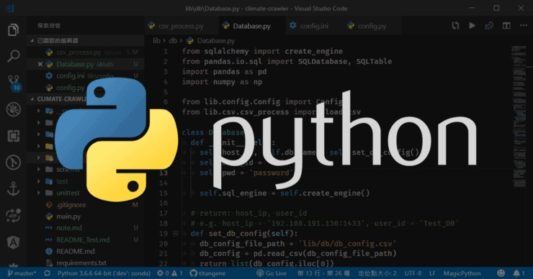
FUNDAMENTOS PYTHON

Slide 2
¿QUÉ ES PYTHON?
BOOTCAMP PYTHON - APRENDE PYTHON PASO A PASO DESDE 0 A EXPERTO
Lenguaje de programación interpretado cuya filosofía => legibilidad
Lenguaje de programación multiparadigma.
Es interpretado, dinámico y multiplataforma.
Su sintaxis básica influido de lenguajes como ABC, C, Haskell, Lis, Perl, Java,…
Ha influido a lenguajes como JS, Ruby, Boo, Go,…
Posee una licencia de código abierto: Python Software Foundation License

Slide 3
¿QUÉ ENCONTRAREMOS EN ESTA SECCIÓN?
BOOTCAMP PYTHON - APRENDE PYTHON PASO A PASO DESDE 0 A EXPERTO
Definición
Características principales
Ventajas / Desventajas.
Usos de Python.
Instalaciones.
Uso del terminal iterativo.
Primer programa en Python.
Línea e Identicación.
Manual de estilo aplicando buenas prácticas.
Identificadores y palabras reservadas.
Comentarios.

Slide 4
CARACTERÍSTICAS PRINCIPALES
BOOTCAMP PYTHON - APRENDE PYTHON PASO A PASO DESDE 0 A EXPERTO
LENGUAJE INTERPRETADO
LENGUAJE DE PROPOSITO GENERAL
PYTHON
MULTIPLATAFORMA
MULTIPARADIGMA
TIPADO DINÁMICO
ORIENTADO A OBJETOS
OTRAS CARACTERÍSTICAS

Slide 5
VENTAJAS
BOOTCAMP PYTHON - APRENDE PYTHON PASO A PASO DESDE 0 A EXPERTO
Simplificado y rápido.
Elegante y flexible.
Ordenado y limpio.
Portable.
Comunidad.

Slide 6
DESVENTAJAS
BOOTCAMP PYTHON - APRENDE PYTHON PASO A PASO DESDE 0 A EXPERTO
No indicado para ciertos desarrollos.
Hostings.
Librerías por defecto.

Slide 7
USOS PRINCIPALES
BOOTCAMP PYTHON - APRENDE PYTHON PASO A PASO DESDE 0 A EXPERTO
Inteligencia Artificial (IA).
Big Data.
Ciencia de Datos.
Frameworks de Testing (Pruebas).
Desarrollo Web.
Aplicaciones de Escritorio.
Desarrollo de Videojuegos.

Slide 8
INSTALACIONES NECESARIAS
BOOTCAMP PYTHON - APRENDE PYTHON PASO A PASO DESDE 0 A EXPERTO
Python
    Windows
    Linux
    MacOSX
Visual Studio Code: https://code.visualstudio.com/
Extensiones Visual Studio Code
    Python
    PyLance
    Autopep8 - Formato al código Python

Slide 9
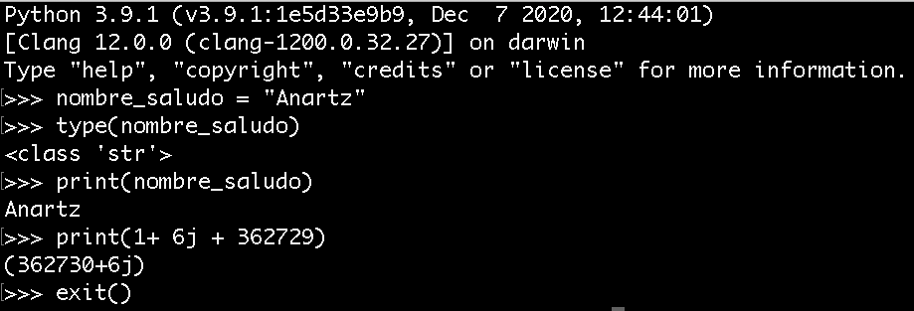
TRABAJANDO CON LA CONSOLA DE PYTHON
BOOTCAMP PYTHON - APRENDE PYTHON PASO A PASO DESDE 0 A EXPERTO
    Sirve para probar pequeñas instrucciones.
    Para poder trabajar en ella, hay que tener Python en nuestro equipo.
    Acceder a ella mediante “python” (Windows) o “python3” (Linux / MacOSX).

Slide 10
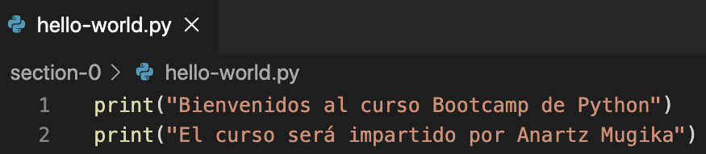

PRIMER PROGRAMA
BOOTCAMP PYTHON - APRENDE PYTHON PASO A PASO DESDE 0 A EXPERTO
    Creamos la carpeta general del curso y dentro otra carpeta “section-1”
    Creamos el script “hello-world.py” (extensión incluida).

Slide 11
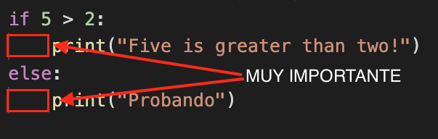
LÍNEAS Y USO DE LA SANGRÍA
BOOTCAMP PYTHON - APRENDE PYTHON PASO A PASO DESDE 0 A EXPERTO
    MUY IMPORTANTE hacer uso de la sangría.
    En otros lenguajes => legibilidad, en Python define bloques de código.
    Si no añadimos correctamente => ERRORES COMPILACIÓN.

Slide 12
APLICANDO BUENAS PRÁCTICAS CON MANUAL DEL ESTILO
BOOTCAMP PYTHON - APRENDE PYTHON PASO A PASO DESDE 0 A EXPERTO
    Aplicaremos el manual de estilo PEP8, que aborda varios temas de cómo escribir y estructura el código manteniendo unas buenas prácticas.
    En algunos casos:
    Mantener un estándar común.
    Evitar errores de compilación.
    En ls siguientes diapositivas se irán añadiendo las reglas más importantes.

Slide 13
APLICANDO BUENAS PRÁCTICAS CON MANUAL DEL ESTILO
BOOTCAMP PYTHON - APRENDE PYTHON PASO A PASO DESDE 0 A EXPERTO
1.- Cuidar correctamente el uso de la sangría
    Su uso es importante dentro de condicionales, bucles, funciones,…
    Recomendado usar 4 espacios (1 tabulación).
    Esto evita su mal uso y errores de compilación

Slide 14
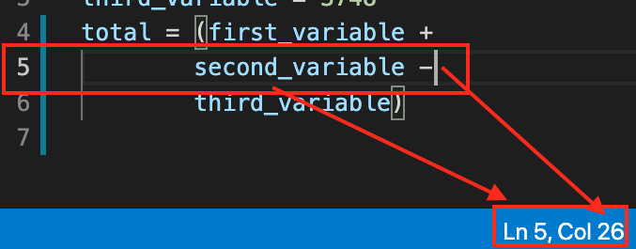
APLICANDO BUENAS PRÁCTICAS CON MANUAL DEL ESTILO
BOOTCAMP PYTHON - APRENDE PYTHON PASO A PASO DESDE 0 A EXPERTO
2.- Máximo 79 caracteres de longitud por línea
    Este número objetivo nos ofrece muchas ventajas:
    Posibilidad de abrir archivos para comparar.
    Poder ver toda la expresión sin realizar desplazamientos.
    Comentarios deben de tener 72 caracteres de longitud.

Slide 15
APLICANDO BUENAS PRÁCTICAS CON MANUAL DEL ESTILO
BOOTCAMP PYTHON - APRENDE PYTHON PASO A PASO DESDE 0 A EXPERTO
3.- Utilizar salto de línea
    Es recomendable hacer uso de saltos de línea. Por ejemplo:
    Funciones y clases de nivel superior separadas por 2 saltos línea.
    Definiciones de métodos / funciones dentro de clases 1 salto.

Slide 16
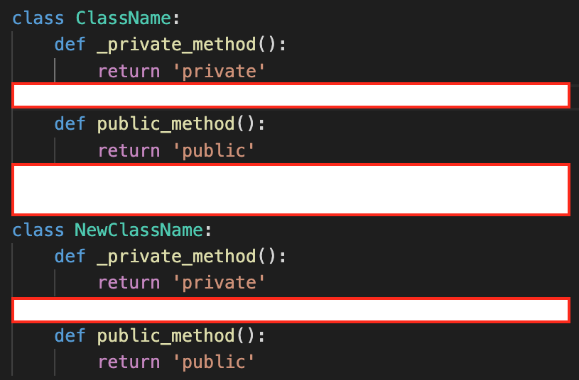
APLICANDO BUENAS PRÁCTICAS CON MANUAL DEL ESTILO
BOOTCAMP PYTHON - APRENDE PYTHON PASO A PASO DESDE 0 A EXPERTO
3.- Utilizar salto de línea - Una clase y métodos dentro de esa clases

Slide 17
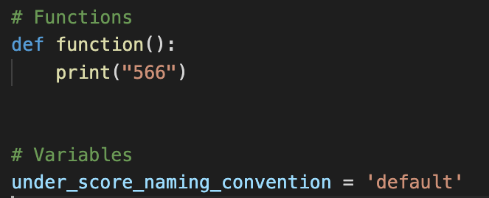
APLICANDO BUENAS PRÁCTICAS CON MANUAL DEL ESTILO
BOOTCAMP PYTHON - APRENDE PYTHON PASO A PASO DESDE 0 A EXPERTO
3.- Utilizar salto de línea - Haciendo uso de una función de nivel superior 2 saltos

Slide 18
APLICANDO BUENAS PRÁCTICAS CON MANUAL DEL ESTILO
BOOTCAMP PYTHON - APRENDE PYTHON PASO A PASO DESDE 0 A EXPERTO
4.- Funciones / Métodos y variables
    Para nombrar las funciones y las variables, usaremos la convención lower_snake_case.

Slide 19
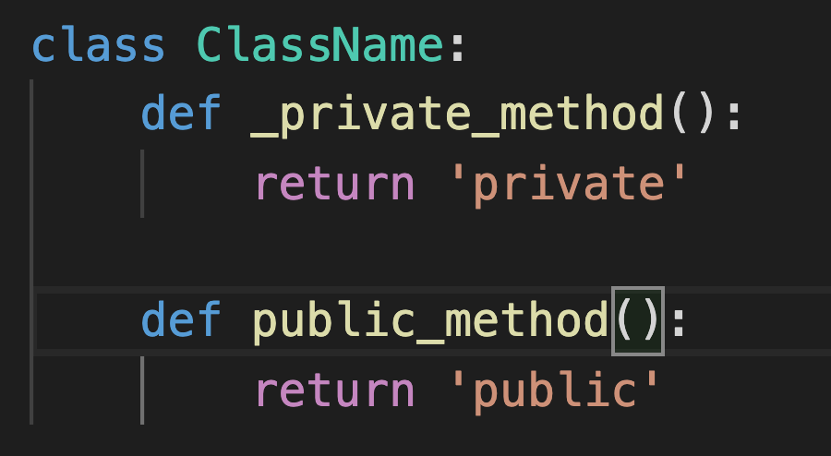
APLICANDO BUENAS PRÁCTICAS CON MANUAL DEL ESTILO
BOOTCAMP PYTHON - APRENDE PYTHON PASO A PASO DESDE 0 A EXPERTO
5.- Clases
    Clases aplicaremos “UpperCamelCase”.
    Seguiremos en funciones y las variables con lower_snake_case.
    Métodos / Funciones y variables privados empiezan con “_”

Slide 20
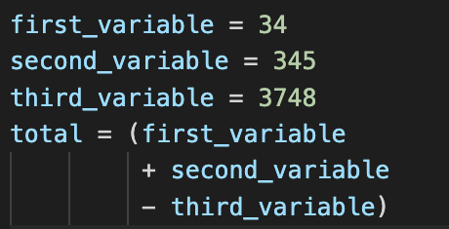
APLICANDO BUENAS PRÁCTICAS CON MANUAL DEL ESTILO
BOOTCAMP PYTHON - APRENDE PYTHON PASO A PASO DESDE 0 A EXPERTO
6.- Sumas
    Importante que cada elemento en una línea distinta.
    Cada elemento después del operador que lo modifica.

Slide 21
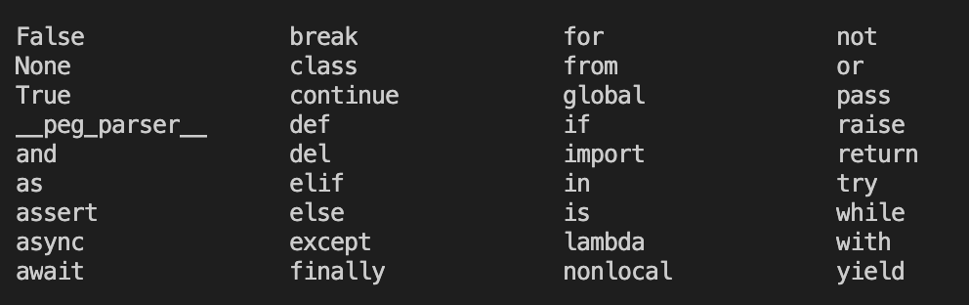
PALABRAS RESERVADAS
BOOTCAMP PYTHON - APRENDE PYTHON PASO A PASO DESDE 0 A EXPERTO
    Son palabras con significados y propósitos específicos.
    Siempre estará disponibles sin tener que importarlas.

Slide 22
COMENTARIOS
BOOTCAMP PYTHON - APRENDE PYTHON PASO A PASO DESDE 0 A EXPERTO
Sirven para explicar el código de Python y hacerlo + legible.
También para evitar ejecutar un código cuando usamos código alternativo.
Hay varios tipos:
    Una línea.
    Dos ó más líneas.

Slide 23

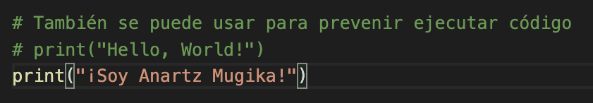
COMENTARIOS - UNA LÍNEA
BOOTCAMP PYTHON - APRENDE PYTHON PASO A PASO DESDE 0 A EXPERTO

Slide 24
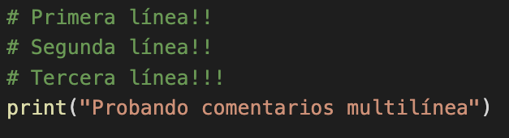
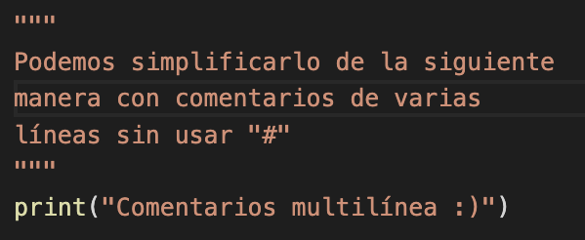
COMENTARIOS - MULTILÍNEA
BOOTCAMP PYTHON - APRENDE PYTHON PASO A PASO DESDE 0 A EXPERTO

